Slide 1
Програма аналізу статистичних даних з процесу навчання для підтримки прийняття рішень про організацію навчальних курсів Виконав: Карлов О. С. Керівник Зіноватна С. Л.

Slide 2
Мета
Забезпечення своєчасного доступу до інформації – є необхідна частина нашого життя
В наш час фірми нерідко організують курси для підвищення кваліфікації співробітників, щоб покращити навички працівників у будь-якій галузі. Керівнику необхідно контролювати процес навчання учнів, успіх працівників, для постійного менеджменту часу, ефективного керування то що.
Метою роботи є скорочення часу на отримання зведених даних про стан рівня успішності студентів, які наддадуть подальшу можливість реорганізації системи проведення занять з боку керівництва фірми.

Slide 3
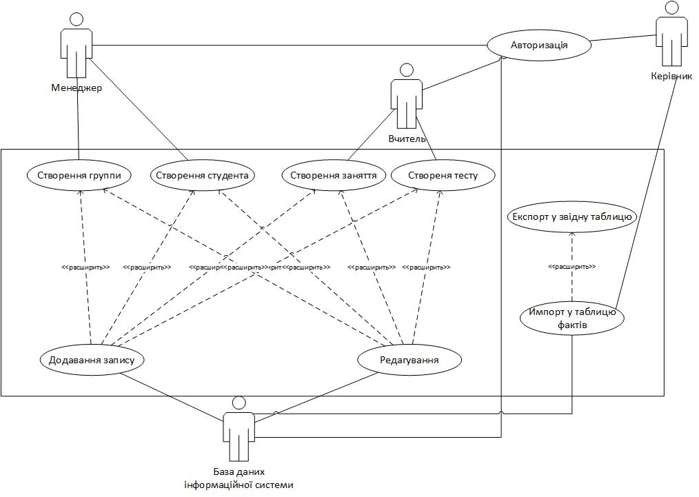
Діаграма варіантів використання

Slide 4
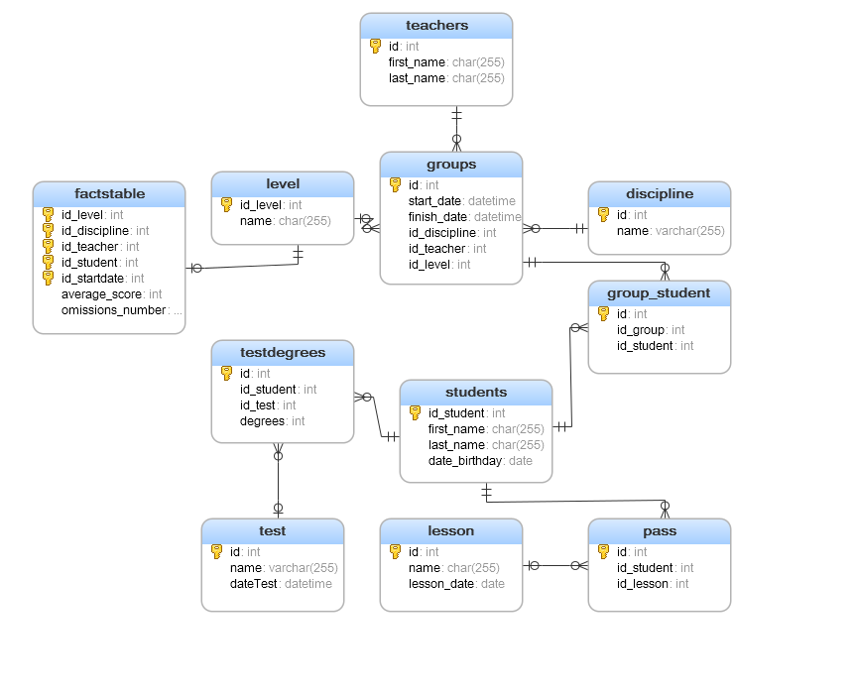
Реляційна модель БД

Slide 5
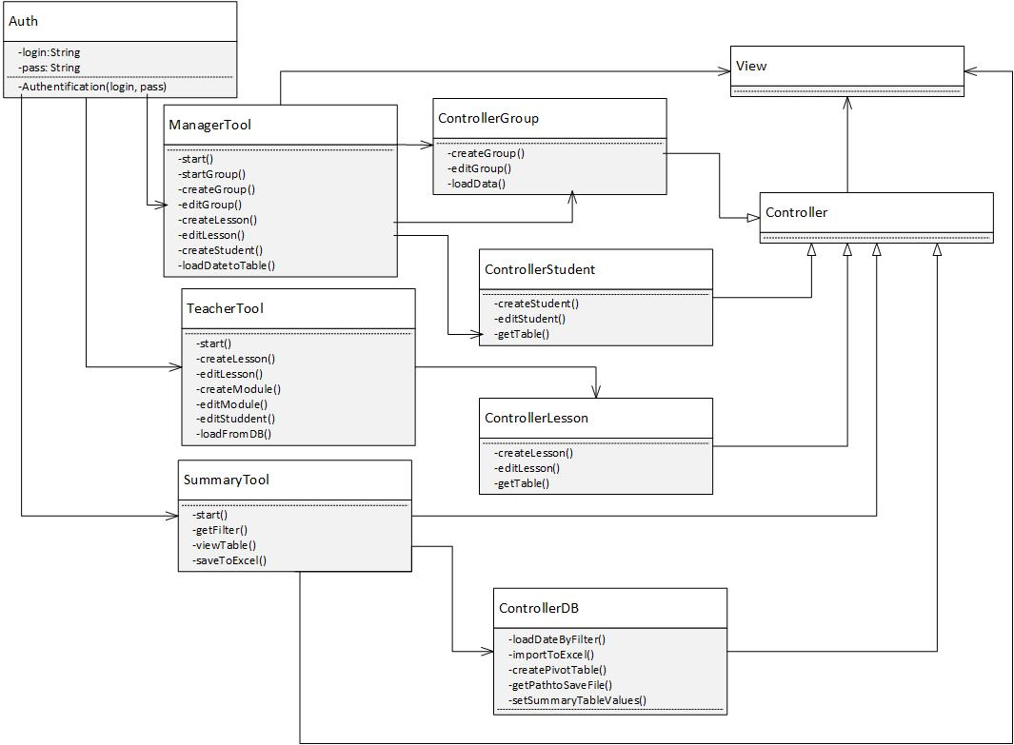
Діаграма програмних класів

Slide 6
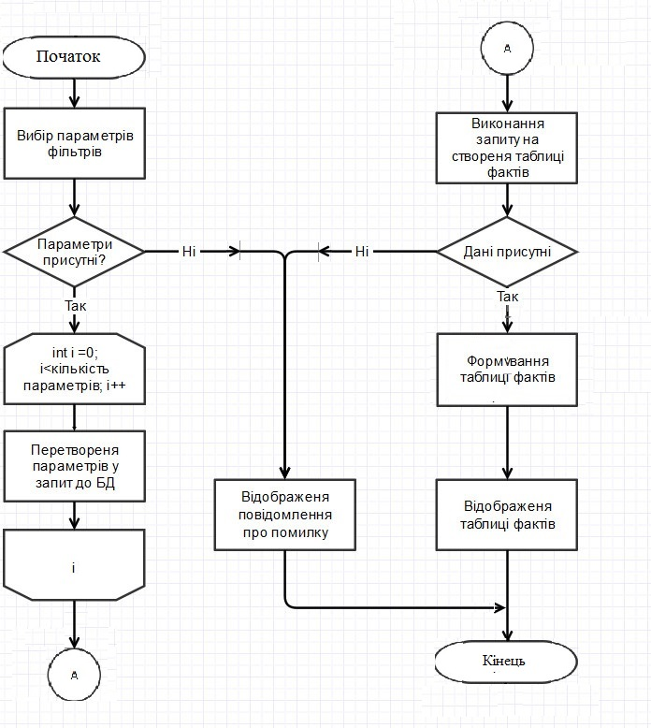
Алгоритм формування таблиці фактів та збереження у зведену таблицю

Slide 7
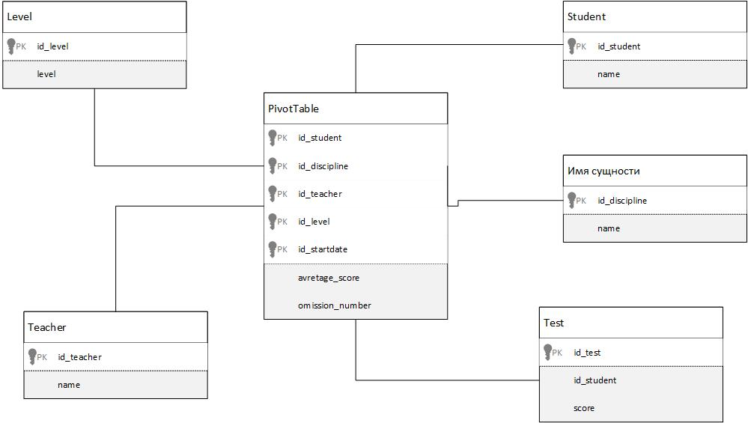
Схема таблиці фактів

Slide 8
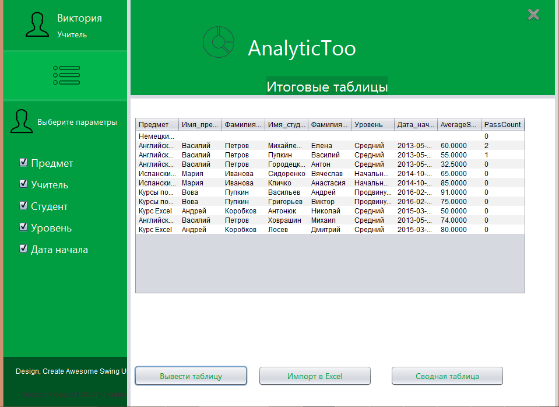
Реалізація програмного інтерфейсу таблиці фактів

Slide 9
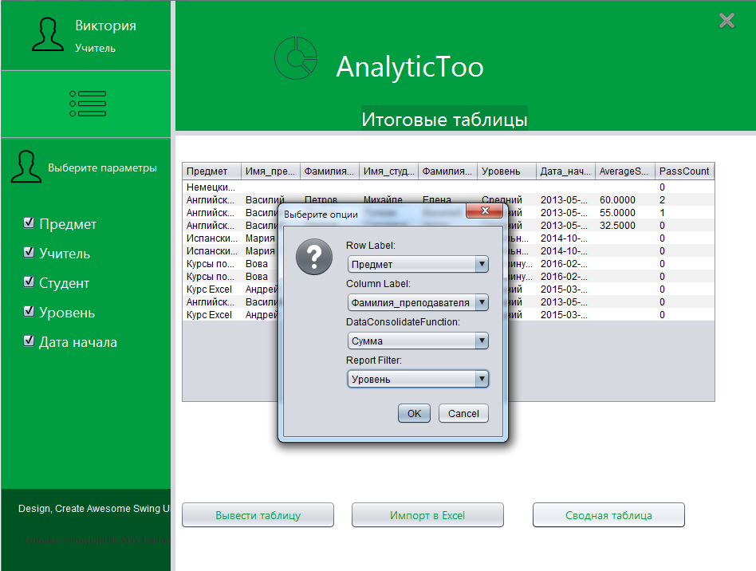
Інтерфейс збереження таблиці фактів у зведену таблицю.

Slide 10
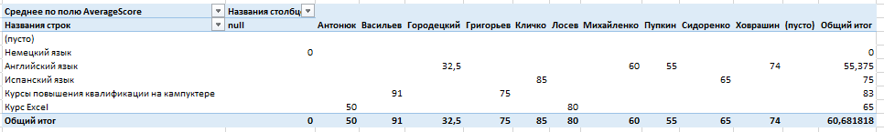
Зведена таблиця Excel

Slide 11
Експеримент використання програми
Після впровадження системи у використання було проведено експеремент. Протягом кількох місяців сбір та формування даних проводився трьома способами.
всі дані збирались вручну, записувалися на папері і здавалися керівнику;
частина даних була збережена на папері, частина заносились до таблиць Excel і також здавалось керівнику;
усі дані були занесені у БД за допомогою системи.
За умови використання програми, час потрачений на сбір даних зменшився на 80%. Керівнику достатньо було створити таблицю фактів за вибраними параметрами, та імпортувати у зведену таблицю, на даний момент, відпала потреба витрати часу на створення паперових звітів, а також їх подальше зберігання. Таким чином, було експериментально доведено, що система підвищує ефективність управління та реорганізацій навчальних курсів.

Slide 12
Висновки
В ході роботі спроектована та розроблена система формування вихідних даних для збереження, збору та аналізу даних. Спочатку була виконана специфікація вимог до системи, а саме були сформульовані та описані функціональні вимоги у вигляді варіантів використання та нефункціональні вимоги до системи.
Також виконано планування виконання проекту. Проведена оцінка тривалості розробки, складений план робіт проекту, та проаналізовані ризики проекту.
Виконане проектування системи, в ході якого описана архітектура системи та спроектоване сховище даних.
Виконана програмна реалізація системи, в ході якої описані програмні класи, складені алгоритми основних функцій системи та доступу до даних, оцінена алгоритмічна складність, а також описані використані технології.
Проведено тестування програми. Проведено функціональне тестування системи, результати якого показали, що система відповідає усім вимогам. Також представлений приклад використання системи

Slide 13
Дякую за увагу

